Slide 1
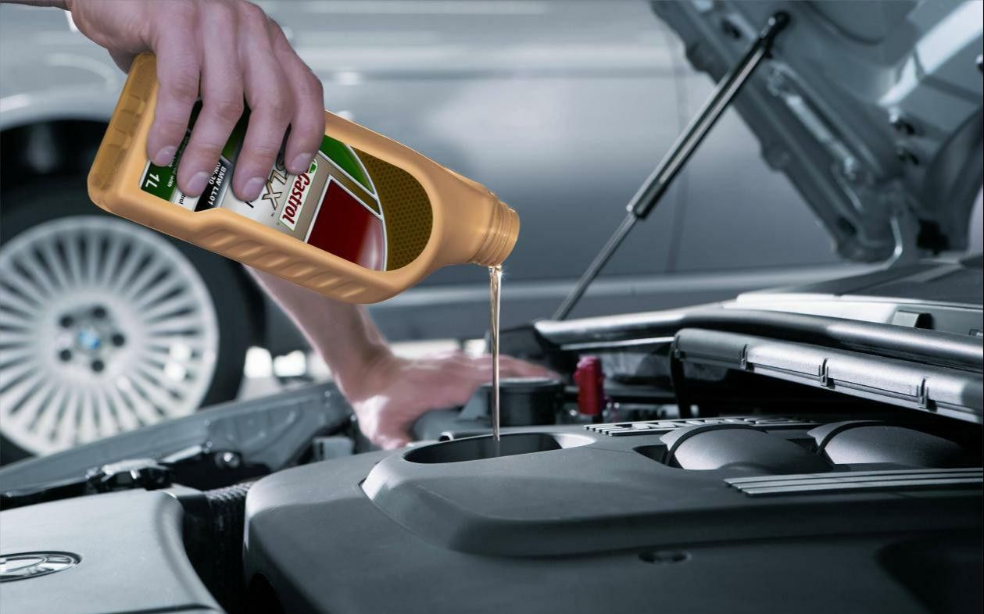
Тема ТБ при работе с агрессивными жидкостями
Дисциплина «Охрана труда»
Преподаватель Брагина Елена Николаевна

Slide 2
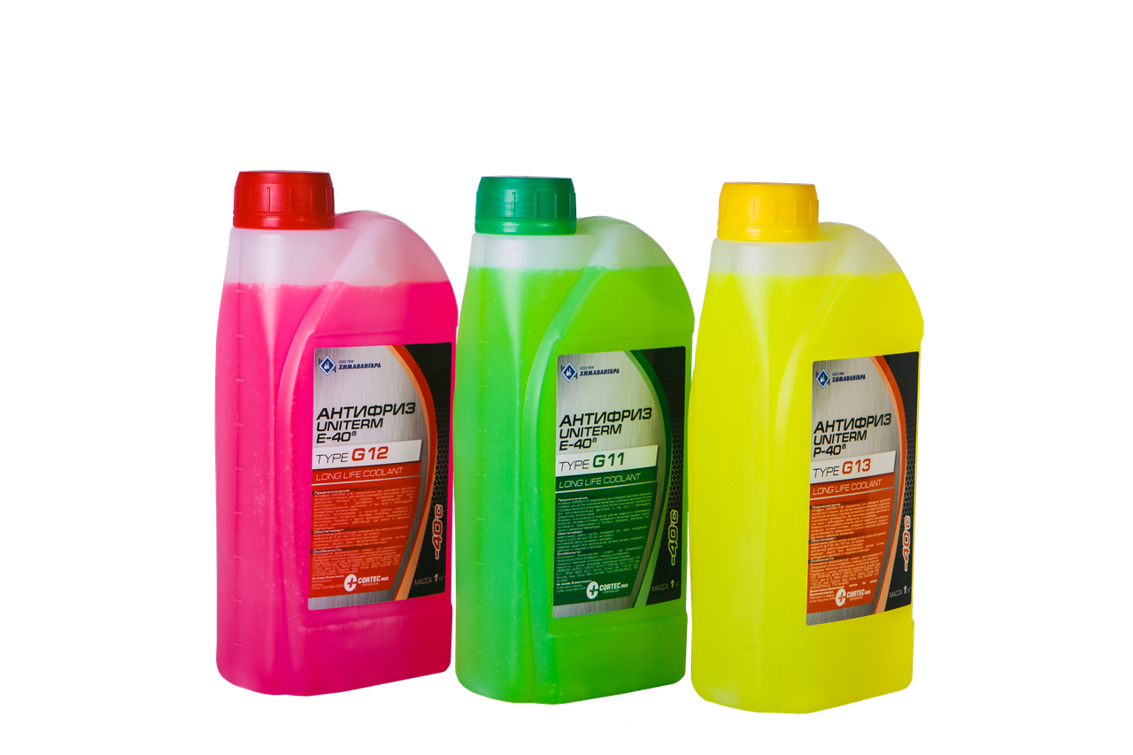
Цель урока
Изучить меры безопасности при работе с агрессивными жидкостями

Slide 3
Задачи
Изучить воздействие агрессивных жидкостей на работников предприятий АТП;
Сформировать представление о применении средств индивидуальной защиты при работе с агрессивными жидкостями

Slide 4
Содержание
Общие требования охраны труда
Краткая характеристика ЛВЖ, ГЖ и их воздействие на человека
Средства индивидуальной защиты
Требования охраны труда перед началом работы
Требования охраны труда во время работы

Slide 5
1. Общие требования охраны труда
К работе с легковоспламеняющимися жидкостями (ЛВЖ), горючими жидкостями (ГЖ) и опасными веществами (ОВ) допускаются лица не моложе 18 лет, прошедшие медицинский осмотр и не имеющие противопоказаний по состоянию здоровья, прошедшие вводный и первичный на рабочем месте инструктажи по охране труда, теоретическую и практическую подготовку, обучение безопасным методам работы

Slide 6
При работе с ЛВЖ, ГЖ и ОВ рабочий обязан:
знать и соблюдать требования настоящей инструкции, правила и нормы охраны труда и производственной санитарии, правила внутреннего трудового распорядка;
соблюдать правила поведения на территории и в помещениях предприятия;
заботиться о личной безопасности и личном здоровье;

Slide 7
выполнять требования пожаро- и взрывобезопасности, знать сигналы оповещения о пожаре
знать месторасположение аптечки и уметь оказывать первую помощь пострадавшему;
знать действие на человека опасных и вредных факторов, возникающих во время работы.
знать порядок действий в случае возникновения чрезвычайных происшествий;

Slide 8
При работе с ЛВЖ, ГЖ и ОВ рабочий должен проходить
повторный инструктаж по охране труда на рабочем месте не реже 1 раза в 3 месяца;
периодический медицинский осмотр в соответствии с действующим законодательством РФ;
очередную проверку знаний требований охраны труда не реже 1 раза в год.

Slide 9
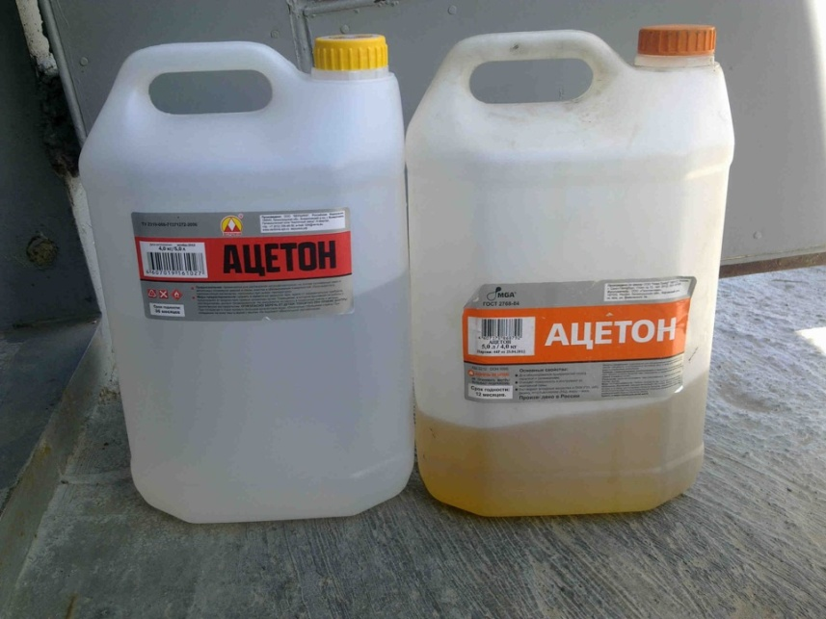
2 Краткая характеристика ЛВЖ, ГЖ и их воздействие на человека:
Ацетон является токсичной легковоспламеняющейся жидкостью, действует как наркотик, поражает центральную нервную систему.
Предельно допустимая концентрация (ПДК) паров ацетона в воздухе рабочей зоны производственных помещений составляет 200 мг/м3. Температура вспышки – минус 18°С.

Slide 10

Бензин представляет собой бесцветную горючую легковоспламеняющуюся жидкость, взрывоопасная концентрация его паров в смеси с воздухом составляет 6%, предельно допустимая концентрация его паров в воздухе 100 мг/м3.
Опасен при вдыхании.
Легкое отравление парами бензина может наступить после 5-10 минут пребывания человека в атмосфере с концентрацией паров бензина в пределах от 900-3600 мг\м3.

Slide 11

Керосин легко воспламеняется от искр и пламени.
Разлитая жидкость выделяет воспламеняющиеся пары.
Пары образуют с воздухом взрывоопасные смеси.
Емкости могут взрываться при нагревании. В пустых емкостях образуются взрывоопасные смеси.

Slide 12
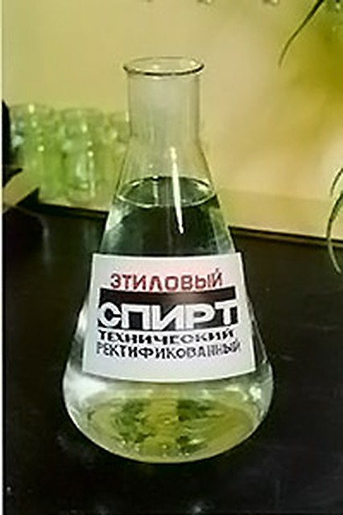
Спирт этиловый технический – нервно-сосудистый яд.
Оказывает сильное наркотическое действие.
Проникая через органы дыхания, поражает сердечнососудистую систему, печень, почки.
Легко воспламеняется от искр и пламени. Разлитая жидкость выделяет воспламеняющиеся пары, которые образуют с воздухом взрывоопасные смеси.

Slide 13
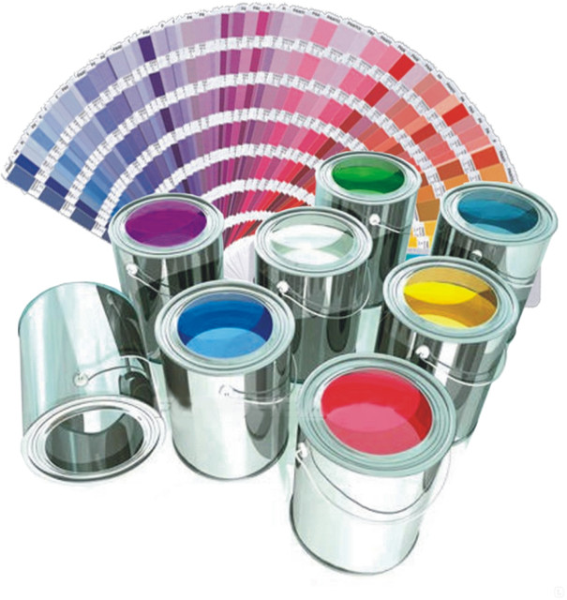
Лаки, краски, разбавители, растворители воспламеняются от открытого пламени.
Емкости могут взрываться при нагревании, опасны при вдыхании.
Пары вызывают раздражение слизистых оболочек и кожи, головную боль, возбуждение, тошноту, понижение температуры тела, учащается пульс.

Slide 14
Во время работы с ЛВЖ, ГЖ и ОВ на рабочего могут воздействовать следующие опасные и вредные производственные факторы:
токсичное воздействие веществ (ацетона, бензина, керосина, растворителей, разбавителей, лакокрасок и др.);
пожаровзрывоопасность при нарушении правил хранения и работе с веществами;
недостаточная освещенность рабочей зоны.

Slide 15
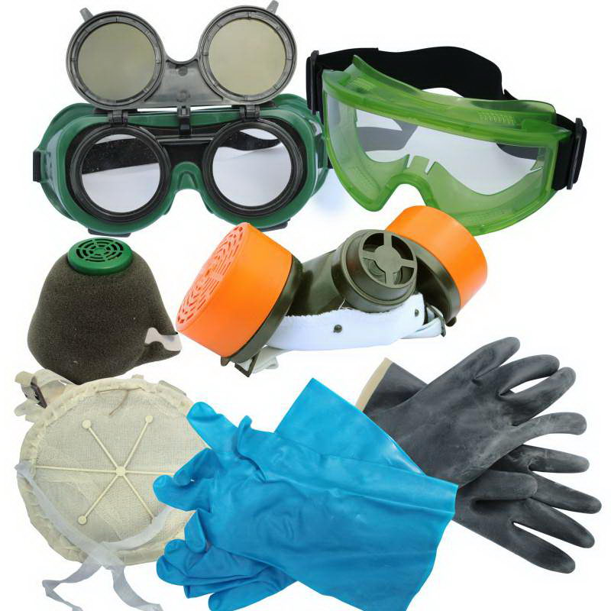
3 Средства индивидуальной защиты
При работе с ЛВЖ, ГЖ и ОВ рабочий должен быть обеспечен средствами индивидуальной защиты в соответствии с действующими индивидуальной защиты.

Slide 16

Нормами выдачи специальной одежды, специальной обуви и других средств индивидуальной защиты (СИЗ), разработанными на основании
Межотраслевых правил обеспечения работников специальной одеждой, специальной обувью и другими средствами

Slide 17
4 Требования охраны труда перед началом работы
Проверить исправность спецодежды, спецобуви и других СИЗ на отсутствие внешних повреждений, надеть исправные СИЗ, соответствующие выполняемой работе, застегнуться, не допуская свободно свисающих концов, обувь застегнуть либо зашнуровать, надеть головной убор.
Спецодежда должна быть соответствующего размера, чистой и не стеснять движений.

Slide 18
Осмотреть и привести в порядок рабочее место, убрать посторонние предметы.
Подготовить к работе необходимый инструмент, приспособления и приборы.
Не допускается самовольное проведение работ, а также расширение рабочего места и объема задания.
Проверить исправность приточно-вытяжной вентиляции.

Slide 19
5 Требования охраны труда во время работы
ЛВЖ должны храниться в герметически закрытой таре, на которой должна быть надпись или бирка с названием материала, номер партии, дата изготовления и срок хранения.
Емкости должны иметь предупредительную окраску.
Цвет фона знака опасности красный, символ на знаке опасно.

Slide 20
При работе с ЛВЖ следует придерживаться следующим основных принципов:
допускать попадания горючих паров в атмосферу
исключать возможность воспламенения при случайном образовании взрывоопасной концентраций паров

Slide 21
Контрольные вопросы
Как обеспечиваются безопасные условия труда при работе с агрессивными жидкостями?
Какие агрессивные жидкости применяются при эксплуатации автомобилей?
Как обеспечиваются благоприятные условия труда?
Какую спецодежду и спецобувь применяют при работе с агрессивными жидкостями?
Для каких целей предназначены дорожные плащи?

Slide 22
Литература
Солопова В.А. Охрана труда [Электронный ресурс]: учебное пособие для СПО/ Солопова В.А.— Электрон. текстовые данные.— Саратов: Профобразование, 2019.— 125 c.— Режим доступа: http://www.iprbookshop.ru/86204.html.— ЭБС «IPRbooks»

